Slide 1
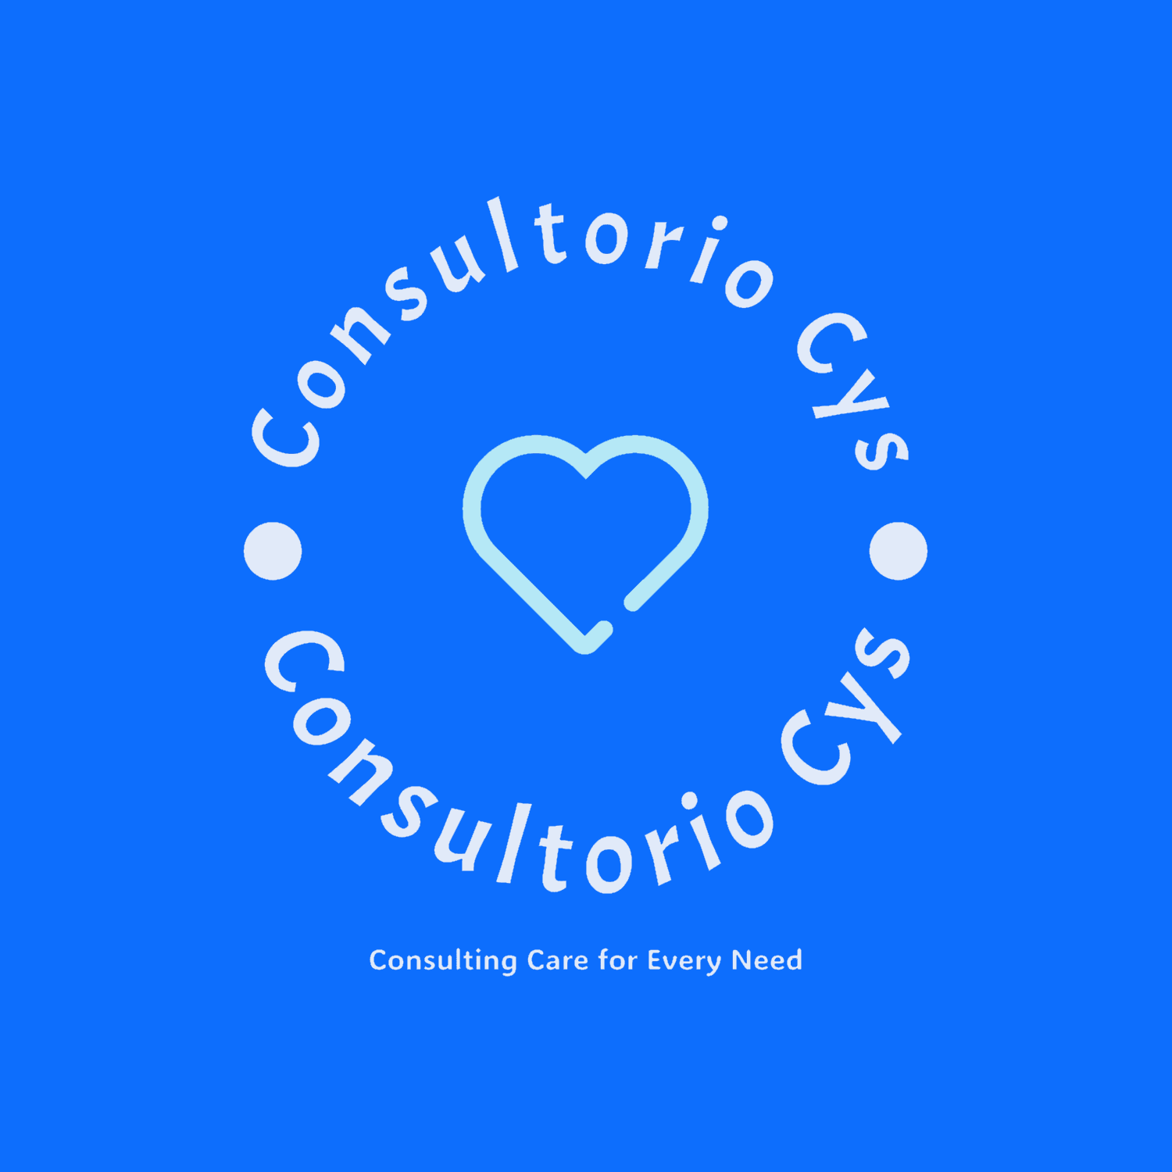
Proyecto APT
Consultorio CYS
Integrantes:
Diego cordova
Guillermo rojas
Samuel vallejos
Javier rojas

Slide 2
Índice
Problemática “3”
Requerimientos “4”
Dificultades “5”
Innovaciones “6”
Objetivos “7”
Conclusión “8”

Slide 3
Desafíos para acceder a la información médica de los pacientes
El acceso a la información médica de los pacientes plantea desafíos significativos para los médicos.
El sistema actual carece de una base de datos centralizada, lo que dificulta la recopilación de un historial médico completo de cada paciente.

Slide 4
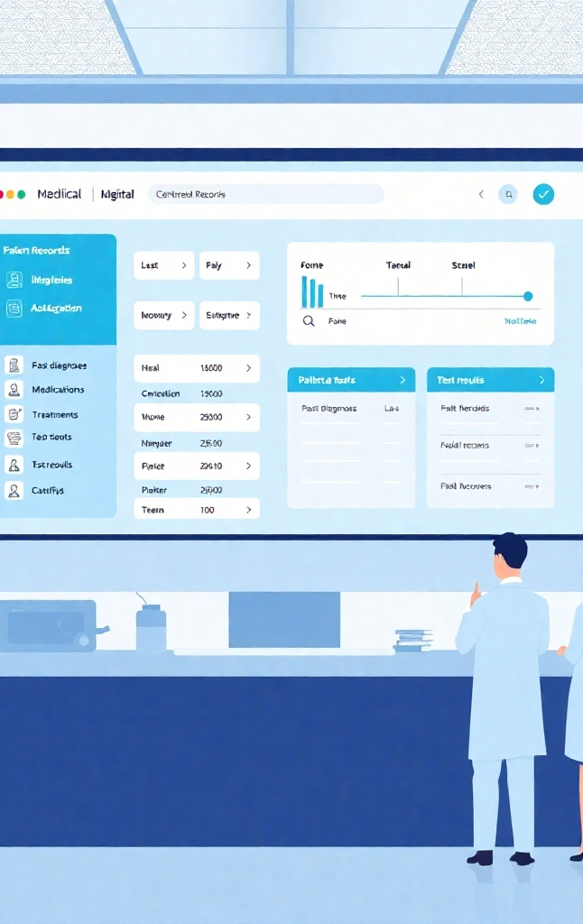
Crear un sitio web para que los médicos accedan a un historial médico completo
Acceso eficiente a los historiales médicos de pacientes.
Crear un sitio web con base de datos centralizada.
Acceso completo a la información médica de cada paciente.
Beneficios:
Almacenamiento en un solo lugar.
Eliminación de búsqueda en múltiples sistemas y registros en papel.
Ahorro de tiempo y mejora en la atención al paciente.

Slide 5
Acceso a la información médica del paciente
El acceso a la información médica del paciente es un desafío crítico que debe abordarse.
Los médicos a menudo enfrentan dificultades para obtener registros médicos completos y actualizados, lo que dificulta su capacidad para brindar la mejor atención posible.

Slide 6
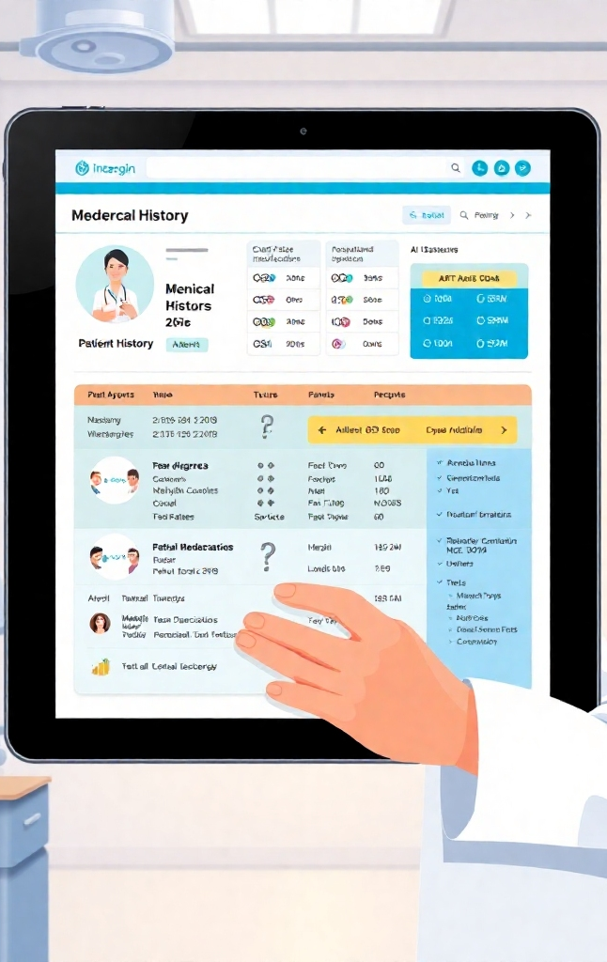
Creación de un sitio web para médicos
Superar desafíos en el acceso a la información médica del paciente.
Acceso Integral a Registros Médicos:
Proporciona una vista completa del historial médico.
Incluye diagnósticos, medicamentos, tratamientos y resultados de pruebas.
Facilita decisiones informadas y atención personalizada.
IA:
Análisis y resumen de registros médicos.
Presentación de información crítica y relevante.
Agiliza la revisión de registros y ahorra tiempo.

Slide 7
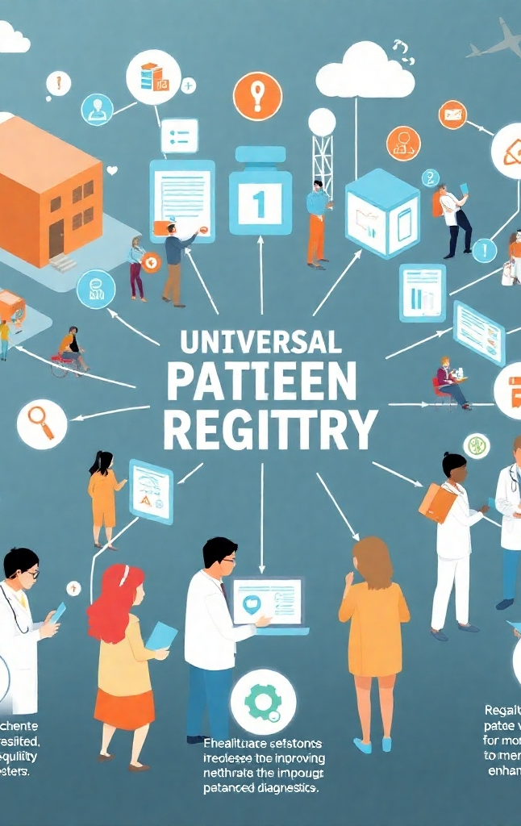
Registros universales de pacientes
Permitir que cualquier centro acceda y contribuya a los registros de pacientes.
Mejora de la Calidad y Datos:
Creación de registros estandarizados y completos.
Análisis más preciso de problemas de salud.
Toma de decisiones basada en la evidencia.
Diagnósticos Mejorados:
Acceso a historiales médicos completos.
Identificación de patrones y seguimiento del progreso.
Mejora en los resultados de los pacientes a través de diagnósticos más precisos.

Slide 8
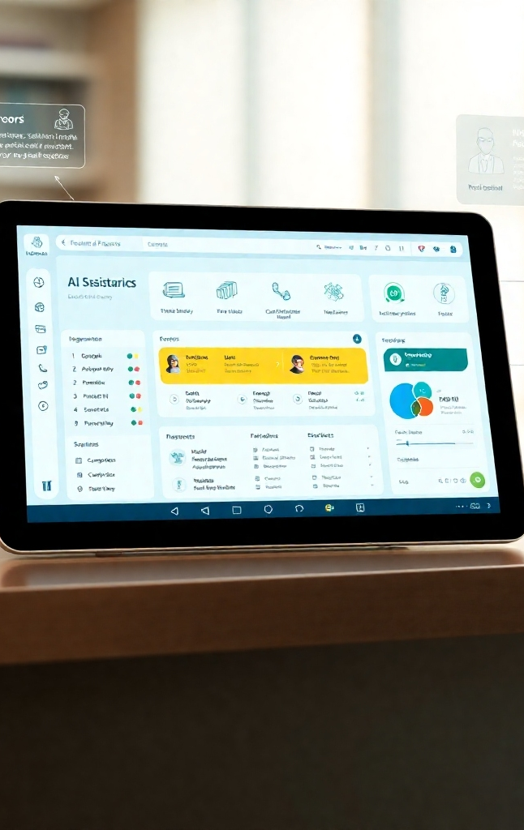
Conclusión
El proyecto busca mejorar el acceso a la información médica mediante un sitio web para médicos, ofreciendo registros completos, asistencia con IA y promoviendo la creación de historiales universales. Con una metodología ágil, se optimiza la planificación para ofrecer una solución innovadora que mejore la atención y los resultados de los pacientes.

